Slide 1
乾坤 领域模型+内存计算+微服务的协奏曲
主讲人：深蓝.陈秋余

Slide 2

领域模型+内存计算+微服务的协奏曲：乾坤
个人简介
陈秋余，深蓝
原卷皮网架构研发总监，现支付宝高级专家。
资深架构师&技术管理专家，十多年传统企业应用与互联网从业经验。
曾主导中国移动集团、南方电网IT战略架构规划；
负责卷皮网从0到1的技术架构落地和团队搭建，支撑数亿PV，百万级日订单。
经历过多种类型，不同阶段的技术团队，注重团队组织与技术架构融合互促，对敏捷有深刻理解。
在TOGAF，SOA以及微服务领域有相当建树。

Slide 3
领域模型+内存计算+微服务的协奏曲：乾坤
什么是乾坤？
特卖类电商的核心架构体系
特卖类电商场景和技术特点？
早10点，晚8点特惠商品上架，类似全场秒杀场景
加购物袋同时必须实时扣库存，超卖容忍度极低
技术特征&指标
非主流分布式交易系统架构：非RPC体系，类事件驱动架构；
超过150万日订单量，核心接口TPS峰值6万+；
仅用20台应用服务器、30多台数据服务器达成；
*压测性能：单应用节点TPS轻松过10万+；

Slide 4
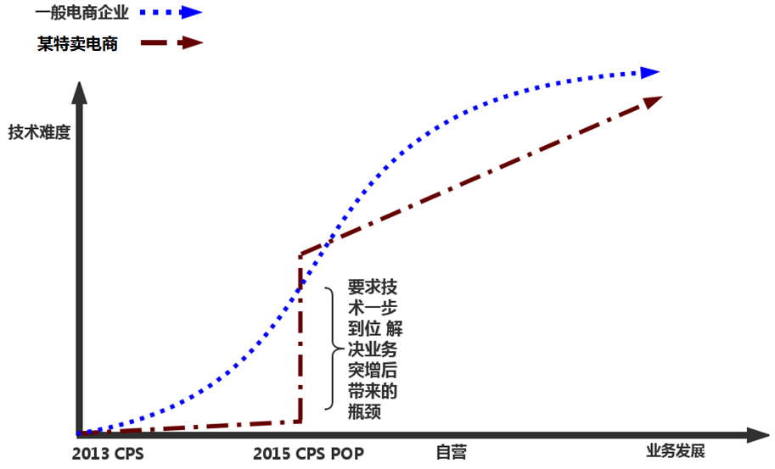
领域模型+内存计算+微服务的协奏曲：乾坤
乾坤的诞生
Notes:
特殊的业务背景和场景

Slide 5
领域模型+内存计算+微服务的协奏曲：乾坤
当前主流技术架构三板斧及主要困境
分布式 技术架构
PRC 服务化
分布式 事务
Shading 分库拆表
线程&连接阻塞
链路依赖
分布式事务性能堪忧
服务的边界和粒度
微服务 VS 跨域查询
Notes:
当前主流技术架构在性能和业务解耦方面都有较大的缺陷：
性能方面：
1. 高并发争抢下，线程、连接都容易发生阻塞；
2. 为保证一致性，使用锁或2PC等方案，但其实都存在很大的性能缺陷；
3. 调用链路依赖，若不做熔断会发生连锁&惊群效应；
业务解耦方面：
微服务 VS 跨域查询
服务边界和粒度的划分缺乏依据

Slide 6

领域模型+内存计算+微服务的协奏曲：乾坤
当前主流技术架构三板斧及主要困境
分布式 技术架构
PRC 服务化
分布式 事务
Shading 分库拆表
我们有:
2PC->3PC->TCC
数据库中间件->Ocean base
Dubbo->熔断器
……
Notes:
特殊的业务背景和场景最终决定采用较为激进的技术选型

Slide 7

领域模型+内存计算+微服务的协奏曲：乾坤
与其一直苦逼补天，不如换个思路吧
乾坤的架构哲学
解决高并发争抢问题的最好办法就是完全避免争抢的发生；
解决分布式事务问题的最佳选择就是根本不用分布式事务；
Notes:
特殊的业务背景和场景最终决定采用较为激进的技术选型

Slide 8



领域模型+内存计算+微服务的协奏曲：乾坤
从1000万用户并发修改用户资料的假设场景开始
主流技术架构方案示意
10,000,000+用户
①每个库100万用户请求
②受制于数据库连接数
③每次修改操作耗时200毫秒
Notes:
MySQL数据库连接数在5K，分10个库最大并发能力5万，即25万TPS。
约40秒完成所有请求，还不错的成绩……

Slide 9
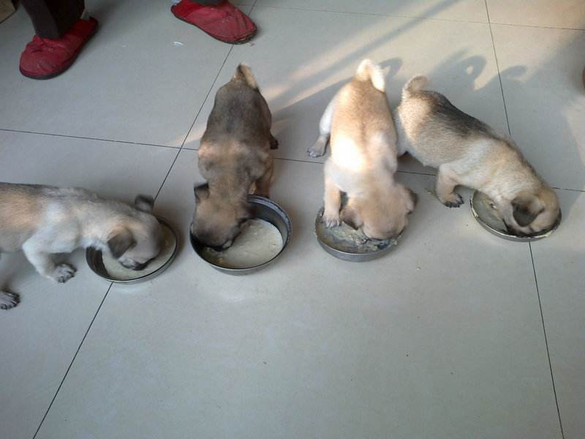
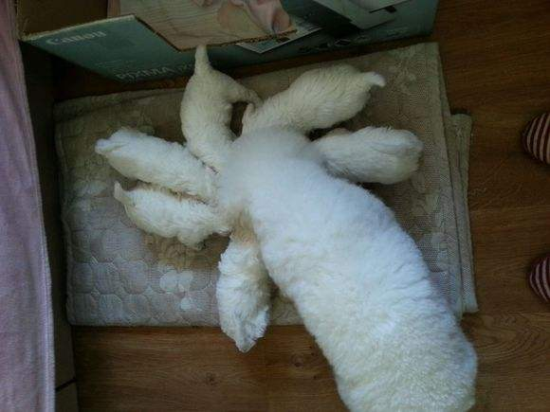
领域模型+内存计算+微服务的协奏曲：乾坤
高并发≠高并发争抢，两张图你就懂了
图中有4个并发
这是7个并发争抢1个
感受一下……

Slide 10
领域模型+内存计算+微服务的协奏曲：乾坤
改成1000万用户疯抢200万SKU的商品会咋样？
主流技术架构方案示意
10,000,000+用户
①善意的假设用户请求分散到不同SKU
②受制于数据库连接数
③这加乐观锁还是悲观锁呢？需要等多久一次操作？我不知道啊……
Notes:
高并发≠高并发争抢，一旦加锁会导致阻塞等待问题更为严峻，性能问题堪忧……

Slide 11

领域模型+内存计算+微服务的协奏曲：乾坤
乾坤又是如何解决高并发的性能问题
10,000,000+用户
内存领域对象
……1000万用户领域内存对象……
UID:1
UID:2
UID:3
UID:4
UID：
9,999,997
UID：
10,000,000
异步落盘
异步落盘
MySQL单实例顺序写入压测6万/TPS， 还有Group Commit方案可提升
Notes:
理论模型，TPS>1000万……

Slide 12


领域模型+内存计算+微服务的协奏曲：乾坤
乾坤又是如何解决高并发争抢的性能问题
领域对象上，
单次请求处理时间：微秒级
10,000,000+用户
内存领域对象
无竞争争抢
领域内单线程顺序执行
……200万商品SKU领域内存对象……
SKU ID:1
库存数100
SKU ID:2
库存数99
SKU ID:3
库存数99
MySQL单实例顺序写入压测6万/TPS，还有Group Commit方案可提升
Notes:
由于1000万+用户的请求根据购物意愿分散到200万个商品SKU上：
每个内存领域对象都强制串行执行用户请求，避免了竞争争抢；
内存领域对象上扣库存操作处理时间极快，基本没可能出现请求阻塞情况；
从架构层面彻底解决高并发争抢的性能问题！！
理论模型，TPS>100万+……

Slide 13


领域模型+内存计算+微服务的协奏曲：乾坤
内存领域对象 VS. 分布式缓存
从技术实现角度看：
额外的性能开支；
Redis单线程模式的优势与劣势都很明显；
数据结构的灵活性；
有啥区别啊？
从架构和设计角度看：
领域模型和表模式的区别
这个……
那个……还有……
你单独请我喝咖啡，我们再秉烛夜谈吧……
业务逻辑应尽可能少的被技术落地姿势约束，
业务逻辑不应依赖或受制于技术实现的基础设施！！
Notes:
和Redis集群对比：
Redis作为缓存方案
从缓存存取数据，业务逻辑计算依然在JVM中：产生额外开支，甚至数据不一致；
Redis + Lua方案
只能做简单业务逻辑：业务逻辑过复杂->响应速度过慢->请求阻塞
Redis单线程模式是高性能和原子性的保证，同时也是性能瓶颈；
数据结构限制、领域对象版本控制、分片灵活性和粒度等……

Slide 14

领域模型+内存计算+微服务的协奏曲：乾坤
内存领域对象的高可用保障
你是说分布式缓存
是多余的存在？
10,000,000+用户
每一条操作命令都需要顺序落地到Event Sourcing
Event Sourcing
Commit
Event Store
每十分钟一次内存快照（时间戳+版本戳）

Slide 15
领域模型+内存计算+微服务的协奏曲：乾坤
内存领域对象的高可用保障
部署实践
每64GRAM物理机上部署3个节点 每个节点20万SKU领域对象
10,000,000+用户
SKU领域节点（JVM）
（对象ID:1-100000）
SKU领域节点（JVM）
（对象ID:100001-200000）
SKU领域节点（JVM）
（对象ID:N-200万）
Event Sourcing
Base on
Cassandra
……
……
……
……
30分钟前镜像
20分钟前镜像
10分钟前镜像
Event Store

Slide 16

领域模型+内存计算+微服务的协奏曲：乾坤
内存领域对象的高可用保障
（2秒以内完成以下操作）
10,000,000+用户
灾难节点恢复过程
注册中心检测到某节点宕机或无法联系
把原故障节点摘除
试图创建一个空白的新节点
加载最近的快照到内存
从Event Sourcing加载操作命令在新节点中回放
把新节点加入集群，继续接受新操作命令
SKU领域节点（JVM）
（空白节点）
SKU领域节点（JVM）
（对象ID:1-100000）
SKU领域节点（JVM）
（对象ID:100001-200000）
SKU领域节点（JVM）
（对象ID:N-200万）
Event Sourcing
Base on
Cassandra
……
……
……
……
30分钟前镜像
20分钟前镜像
10分钟前镜像
Event Store

Slide 17
领域模型+内存计算+微服务的协奏曲：乾坤
1. 访问ID为2的对象；
在线扩容
2. 路由到新的节点C，而不再访问节点A；
3. 节点C上没有ID为2的对象，尝试请求对象回放加速器通过ES组装对象；
业务分片路由
4. C节点中存放最新的ID为2的对象
5. 通过Lazy Load完成2，4，6，8在新节点的分布，旧节点上的对象等待过期回收
领域节点A
领域节点B
领域节点C
领域节点D
EXPIRED
EXPIRED
ID:1
ID:2
ID:5
ID:6
ID:2
ID:4
EXPIRED
EXPIRED
Event Sourcing
Base on
Cassandra
ID:3
ID:4
ID:7
ID:8
ID:6
ID:8
对象回放加速器
不要MySQL落地数据一样HA！！
30分钟前镜像
20分钟前镜像
10分钟前镜像
数据异步落地到MySQL集群
Event Store

Slide 18
领域模型+内存计算+微服务的协奏曲：乾坤
内存领域对象的高可用保障-跨机房
主活机房
从机房
云端按需拉起
领域集群A
领域集群B
领域集群C
领域集群A
领域集群A
领域集群A
Event Store
Event Sourcing
Event Sourcing
Event Store

Slide 19


领域模型+内存计算+微服务的协奏曲：乾坤
CQRS是破解微服务跨域查询问题的良药
Q端
C端
Query查询请求
Proxy
QueryOrderListByUser
Command请求
QueryCartsByUser
订单读模型
购物袋读模型
购物车域服务
商品域服务
用户域服务
订单域服务
查询端数据持久化技术方案任选
Redis集群
Redis集群
Solr 集群
Solr 集群
MySQL集群
MySQL集群
基于异步发布/订阅

Slide 20



领域模型+内存计算+微服务的协奏曲：乾坤
乾坤的最终一致性事务模型
常规事务处理模式
任务A
任务B
任务C
任务D
N
N
N
N
终止任务
成功
乾坤采用纯异步并发事务处理模式
任务A
任务B
任务C
任务D
执行结果槽
√ 结果A
√ 结果B
× 结果C
√ 结果D

Slide 21

领域模型+内存计算+微服务的协奏曲：乾坤
乾坤的最终一致性事务模型
老板的紧急任务
强调响应速度，最大并行化；
假设一定成功，不依赖其前置任务结果；
设定固定执行时间限制（超时设定）；
汇总执行结果判定老板的紧急任务是否达成。
优势与缺陷
并行度高，无阻塞，处理响应快；
增加额外的无效处理，以及回退操作开支；
实现中无法完全做到前后任务不依赖，但数字时间几乎不受这个限制；
Notes:
以一天早上老板的紧急任务为例
虚拟数字化的世界里几乎所有任务可以不依赖前置；
多数交易的失败率并不高，产生的无效处理和回退操作占比不高；
内存计算使代价小到可以忽略不计。

Slide 22
领域模型+内存计算+微服务的协奏曲：乾坤
乾坤的最终一致性事务模型
API服务
Cart.Msg.AddCartGoods.1.2.3
（添加购物袋操作）
Cart Processor
Loader（数据准备）
Saga（事务性处理）
操作成功并返回
业务编排服务
获取会员级别
获取营销决策
增加会员积分
加购物袋
扣库存
-
-
-
-
-
执行失败流程
GetByKey
GetByKey
营销域
+GetByKey()
————————
+GetRuleByUser()
……
……
……
会员域
+GetByKey()
————————
+AddScore()
……
……
购物袋域
+GetByKey()
——————————
+AddCartGoods()
……
……
商品域
+GetByKey()
————————
+DeductSKU ()
……
……
领域原子服务

Slide 23
领域模型+内存计算+微服务的协奏曲：乾坤
乾坤的最终一致性事务模型
API服务
Cart.Msg.AddCartGoods.1.2.3
（添加购物袋操作）
epoll模式返回响应
Cart Processor
Loader（数据准备）
Saga（事务性处理）
判定主流程执行成功
业务编排服务
获取会员级别
获取营销决策
增加会员积分
加购物袋
扣库存
Level 3
Ture
0
1
1
GetByKey
GetByKey
营销域
+GetByKey()
————————
+GetRuleByUser()
……
……
……
会员域
+GetByKey()
————————
+AddScore()
……
……
购物袋域
+GetByKey()
——————————
+AddCartGoods()
……
……
商品域
+GetByKey()
————————
+DeductSKU ()
……
……
一直尝试重试操作
领域原子服务

Slide 24
领域模型+内存计算+微服务的协奏曲：乾坤
Cart.Msg. FailedToAddCartGoods.1.2.3
乾坤的最终一致性事务模型
API服务
Cart.Msg.AddCartGoods.1.2.3
（添加购物袋操作）
epoll模式返回响应
Cart Processor
Loader（数据准备）
Saga（事务性处理）
业务编排服务
获取会员级别
获取营销决策
增加会员积分
加购物袋
扣库存
判定主流程执行失败
Level 3
Ture
1
0
1
GetByKey
GetByKey
营销域
+GetByKey()
————————
+GetRuleByUser()
……
……
……
会员域
+GetByKey()
————————
+AddScore()
……
……
购物袋域
+GetByKey()
——————————
+AddCartGoods()
……
……
商品域
+GetByKey()
————————
+DeductSKU ()
……
……
领域原子服务

Slide 25
领域模型+内存计算+微服务的协奏曲：乾坤
乾坤到底是什么？
LVS集群
Proxy集群
统一配置中心
Query查询请求
服务注册中心
API服务开放平台
Command操作命令
Dubbo服务集群
业务流程编排服务 Processor
Loader
Saga
操作日志顺序写入
A域原子服务集群
B域原子服务集群
Event Source
Base on
Cassandra
查询读模型
跨机房同步
Event Store
Redis集群
Solr 集群
实时事件监控中心
业务活动监控
MySQL集群
DB Processor（Group Commit)
应用与服务监控
基础设施监控
Data Viewer Builder
Notes:
超强性能：无锁无阻塞，异步&内存计算模型；
真正意义上的可落地领域模型架构：开发人员只需关心领域对象上的逻辑实现，不用关心任何并发冲突和数据持久化问题；
CQRS读写分离彻底解决微服务跨域查询困惑；
使用Saga进行事务编排，代替低效的分布式事务；
ES*2体系为无冗余集群，提供灾难节点恢复，以及0停机扩容机制。
以最小服务器节点，提供HA&HP的交易系统。

Slide 26
领域模型+内存计算+微服务的协奏曲：乾坤
乾坤到底是什么？
一种领域驱动设计的微服务架构最佳实践落地方案
高度解耦：读写分离，领域隔离，发布/订阅；
无需关心高并发争抢；
无需关心数据持久化方式；
无需过多考虑分布式事务；
无需过多担心性能、扩展性问题；
Actor & Service模式，即领域对象Command & 读模型Query;
轩辕在团队的实践经验
需求分析人员：领域模型、业务流程（正向流程、失败处理流程）；
设计人员：服务接口定义，接口验收；
开发人员：领域对象功能实现、读模型查询实现；

Slide 27
领域模型+内存计算+微服务的协奏曲：乾坤
一些扩展话题
AWS和Azure Fabric Service提到的Actor & Service模式是云计算的未来；
基于事件机制的应用与业务监控体系；
ES体系与区块链技术的亲缘性；
架构参考：Axon Framework, Akka, Disruptor，ENode；

Slide 28
领域模型+内存计算+微服务的协奏曲：乾坤
常见问题Q&A

